Slide 1


Dwifa Mayrizka

Slide 2
Apa itu aplikasi Football Championship?
Aplikasi yang berisi informasi tentang dunia sepakbola. Didalamnya kita bisa melihat liga, club dan pemain sepakbola

Slide 3
Teknologi apa saja yang digunakan?
Javascript
Express
NodeJS
Seqeulize
Postgres
Bootstrap

Slide 4
Mengapa membuat aplikasi ini?
Untuk memudahkan dalam membuat relasi antara liga, club dan pemain
Dan juga menyajikan informasi lebih menarik

Slide 5
Siapa saja target user yang diinginkan?
Football lovers
Masyarakat awam

Slide 6
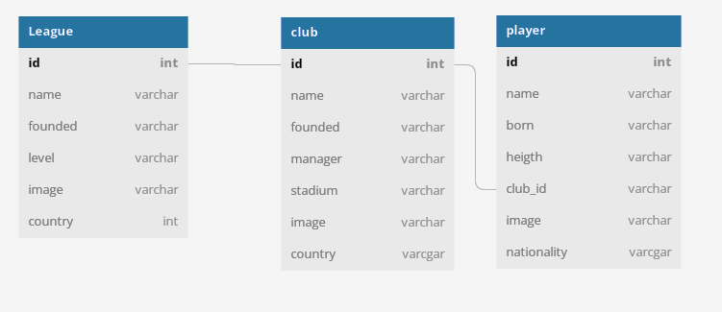
ERD

Slide 7
End point
Localhost:3000/
Untuk menampilakan home page
Localhost:3000/league
Untuk menampilkan league atau liga apa saja yang ada
Localhost:3000/league/create
Untuk menambahkan liga
Localhost:3000/league/update/:id
Untuk mengedit liga yang ada
Localhost:3000/league/delete
Untuk menghapus data

Slide 8
End point
Localhost:3000/
Untuk menampilakan home page
Localhost:3000/club
Untuk menampilkan club apa saja yang ada
Localhost:3000/club/create
Untuk menambahkan club
Localhost:3000/club/update/:id
Untuk mengedit liga yang ada
Localhost:3000/club/delete
Untuk menghapus data

Slide 9
End point
Localhost:3000/
Untuk menampilakan home page
Localhost:3000/player
Untuk menampilkan player apa saja yang ada
Localhost:3000/player/create
Untuk menambahkan player
Localhost:3000/player/update/:id
Untuk mengedit player yang ada
Localhost:3000/player/delete/;id
Untuk menghapus data player

